Slide 1
«Карнавальная маска»
Автор: Решетнева С.В.

Slide 2
Необходимые материалы:
Бумага
Клей ПВА
Распечатанная маска
Цветная гуашь
Кисти
Лак
Различный мелкий материал для украшения карнавальной маски

Slide 3
1 этап: Порвать бумагу; На 1 сутки поместить в теплую воду (до размягчения); Добавить клей ПВА; Смесь к использованию готова!

Slide 4
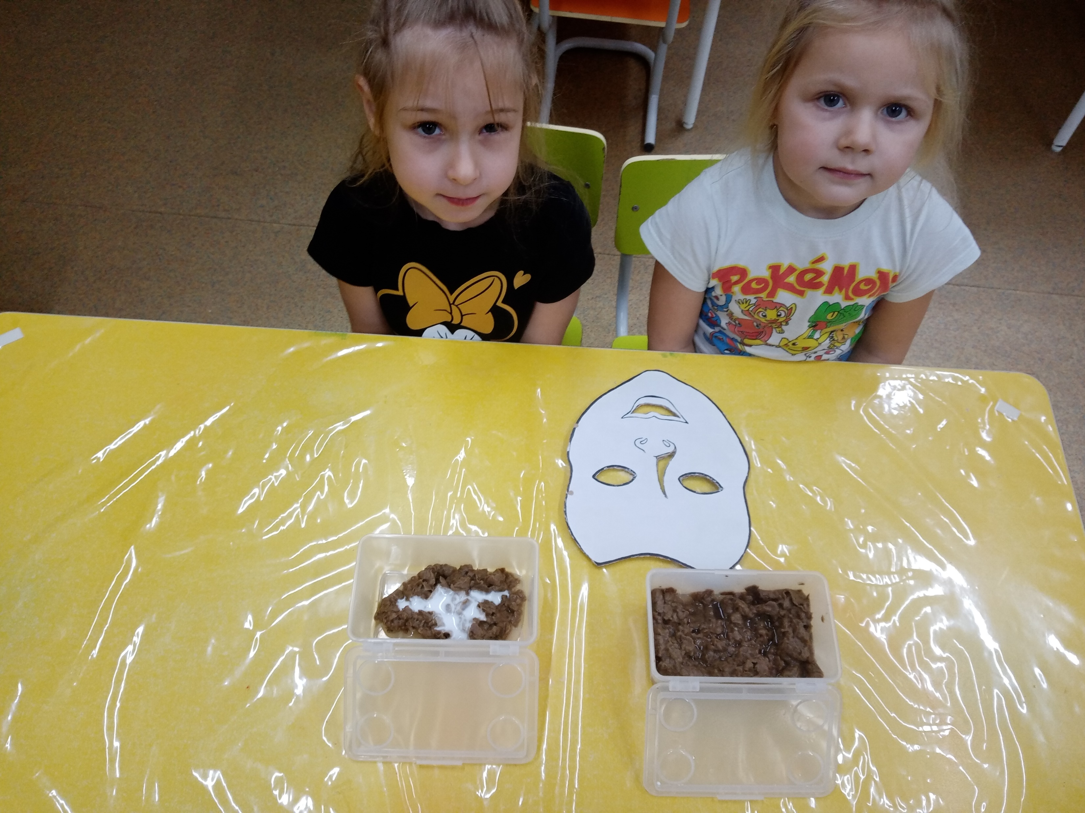
Этап 2: Приготовленную смесь нанести по всей поверхности маски.

Slide 5
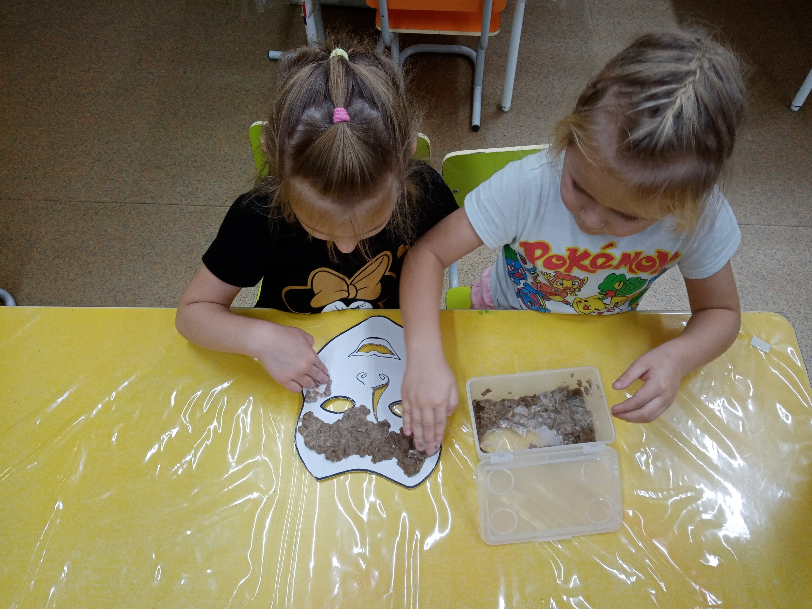
Выполнение работы

Slide 6
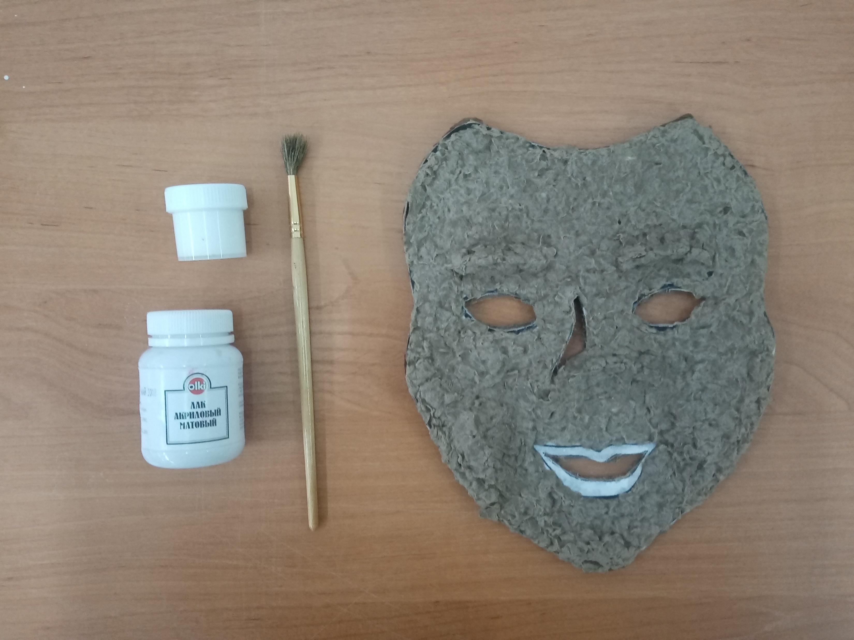
Этап 3: Маска должна высохнуть; Затем необходимо маску покрыть прозрачным лаком; Дать высохнуть.

Slide 7
Этап 4: Украсить маску, разрисовать гуашевыми красками (на усмотрение ребенка)

Slide 8
Этап 5: Дать краске высохнуть;

Slide 9
Этап 6: Украсить маску!

Slide 10
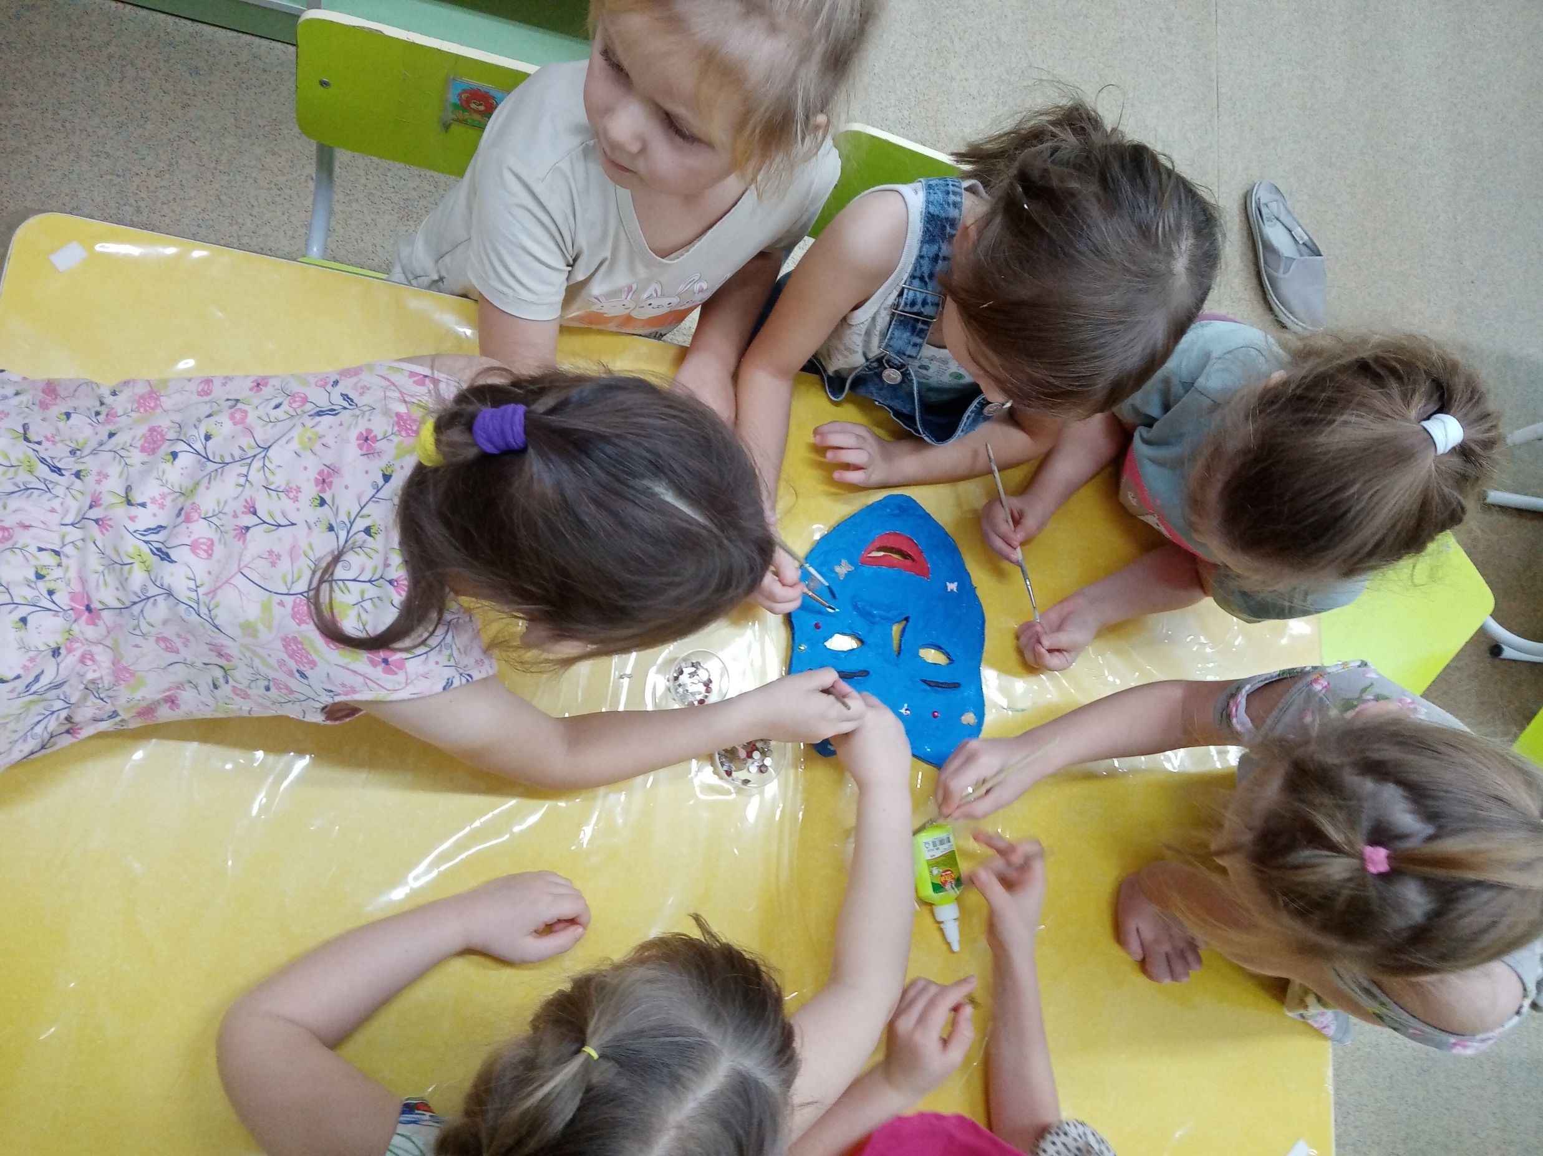
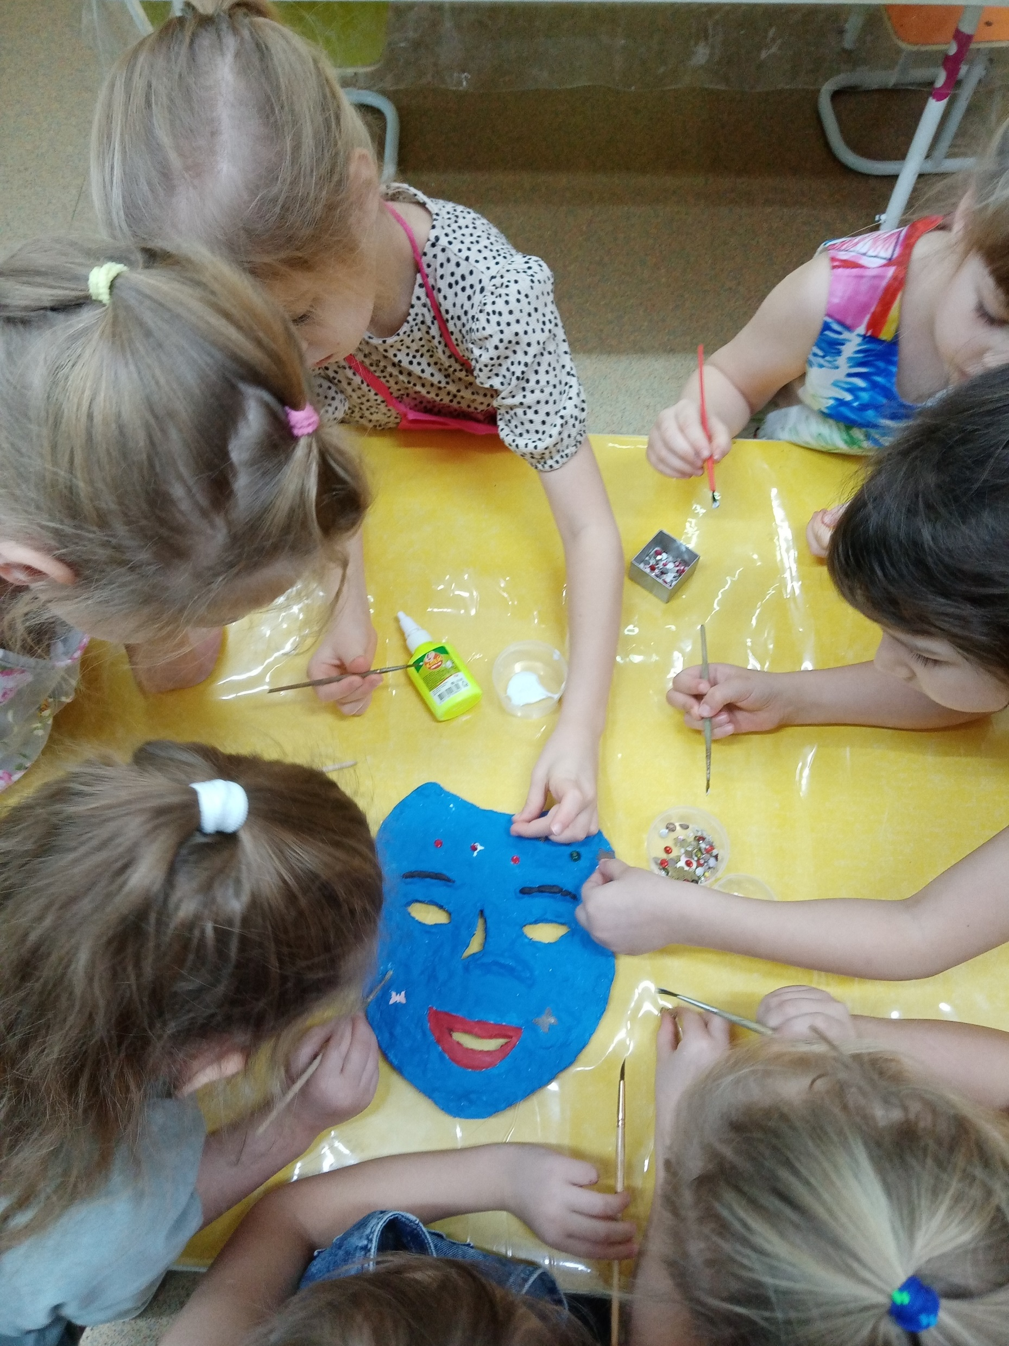
Украшение карнавальной маски!

Slide 11
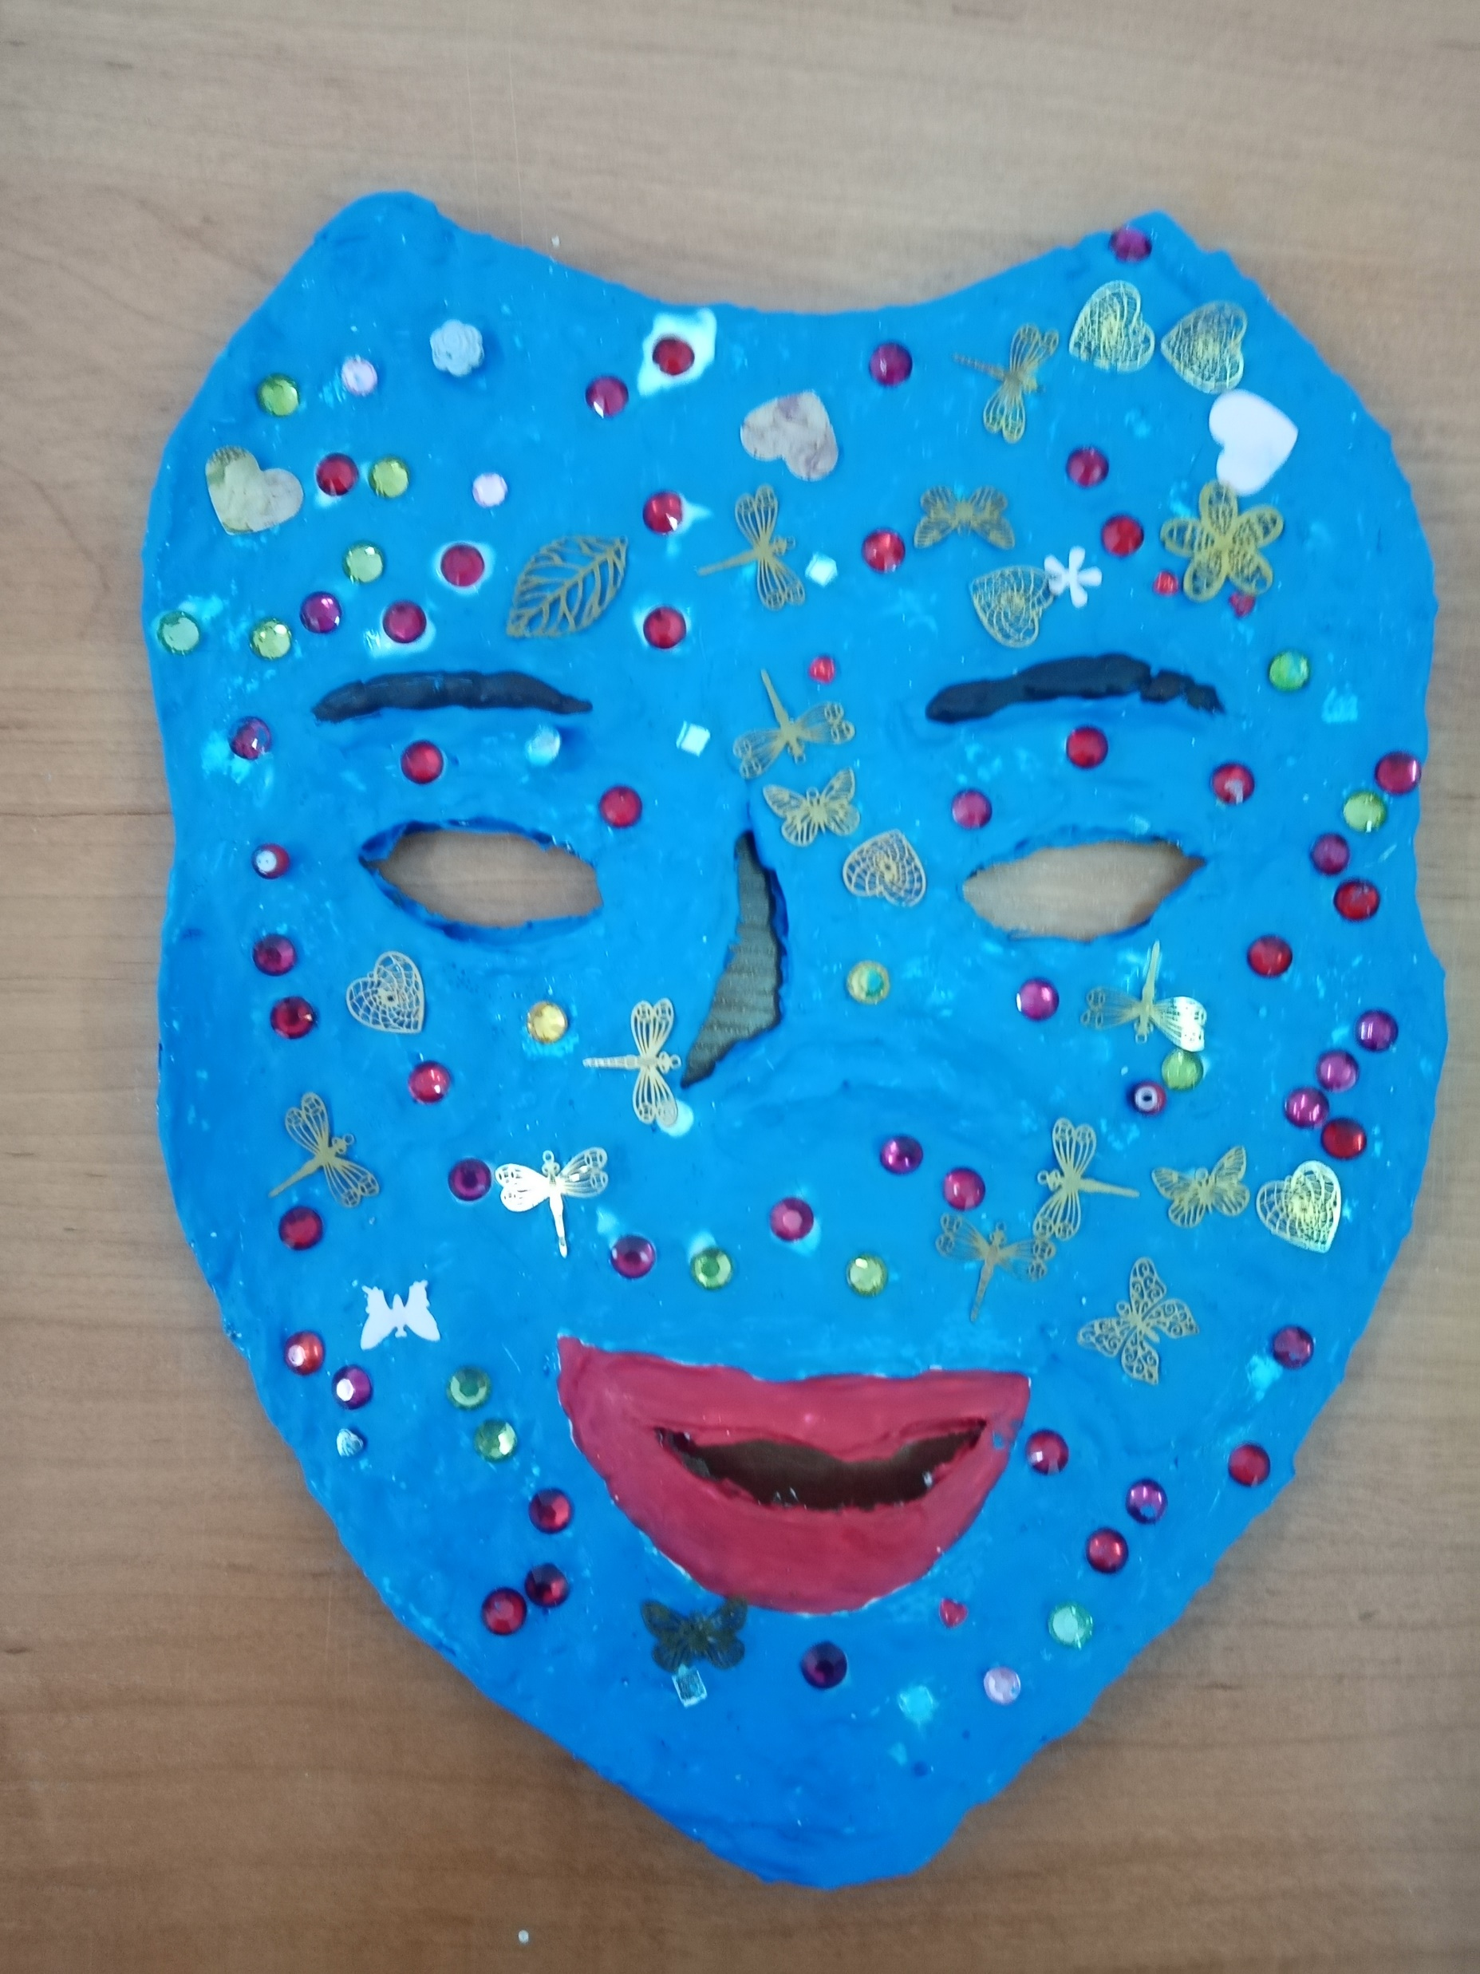
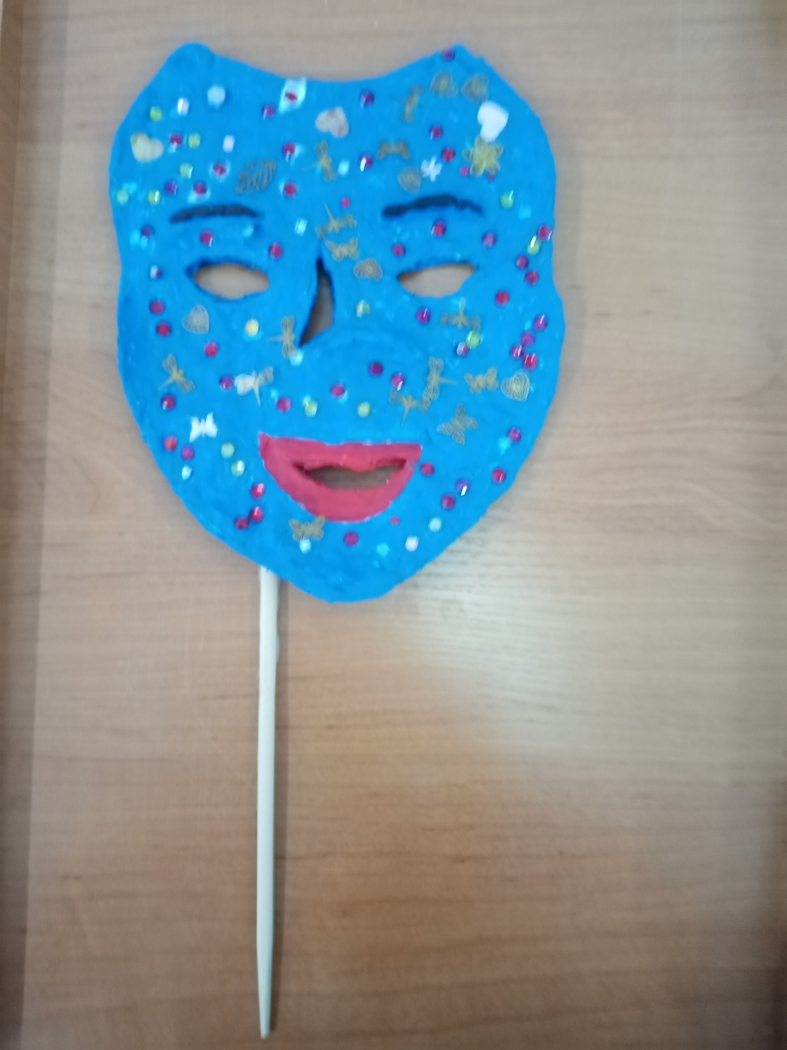
Маска готова!

Slide 12
Спасибо за внимание!

